Slide 1
지도개선 최종발표
10조 김오이

Slide 2
동기
동기 1 . 현재 지도에는 너무 많은 정보들이 담겨있어 원하는 정보를 찾기 복잡하단 문제가 있다.
동기 2. 좋은 리뷰만이 아닌 좋지 않은 리뷰를 통해서 가게를 선택하고 싶을 때가 있기 때문에 이걸 반영한 지도가 있으면 좋을 것 같다.

Slide 3
문제
현재 지도 웹서비스를 어떻게 개선할 수 있을까?

Slide 4
시장
현재 2020년도 한국 디지털 지도 시장
네이버 지도 1300만 명
카카오 맵 840만 명
따라서, 개선된 지도도 충분히 수요가 있을 것이라 판단.

Slide 5
해결방법
구현고려사항
익명으로 사건 게시판을 이용할 때 관리자 승인기능을 통해서 거짓으로 제보가 되지 않게 주의

Slide 6
해결방법
2. 실현가능성
지도 및 관련 오픈소스들이 있어 충분히 구현할 수 있을 것 같음

Slide 7
해결방법
3. 대규모 사용자 지원
네이버 지도나 카카오 맵의 API를 이용하여 대규모 사용자 지원이 가능할 것 같음

Slide 8
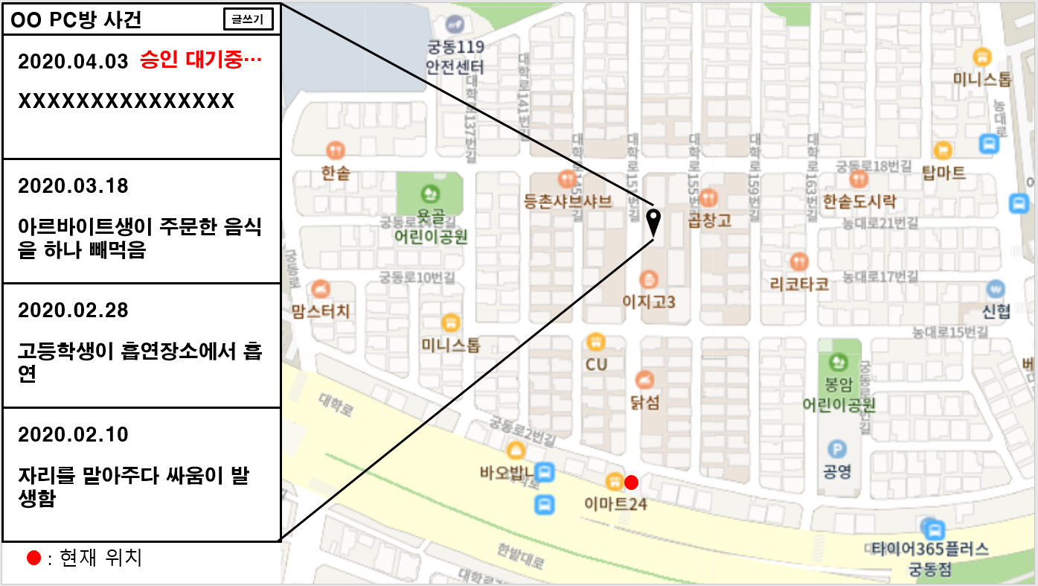
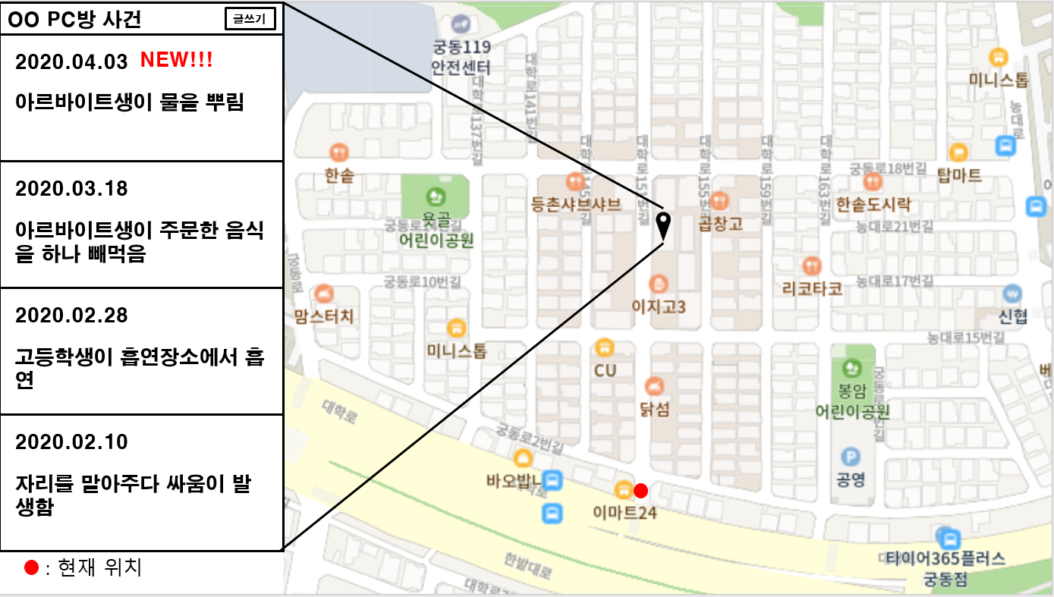
설문조사결과반영
승인 전
승인 후
-> 사건 게시판에 글을 올릴 때 악용을 우려해 관리자가 승인한 다음에 new 게시글로 올릴 수 있음

Slide 9
팀원의 후기
201702040 오지원
201600007 이안영
201502062 백우진
201502112 전현석
201701994 김재인

Slide 10
감사합니다

